Slide 1
ISearch5实现原理之调度系统
—— ISearch5 admin & DeployExpress & Amonitor 介绍
一淘及搜索事业部-搜索技术-引擎平台-调度系统 周鸿斌（悟非）

Slide 2
内容提纲
ISearch5 Admin
ISearch5系统架构
ISearch5 admin介绍
异构机器
不停服务切换大增量
数据分发（DeployExpress）
系统结构
功能特性
应用
服务监控（Amonitor）
系统结构
功能特性
HA3 runtime
Amonitor
Admin
QRS
Proxy
Searcher
…
Searcher
DeployExpress
Index

Slide 3
HA3系统架构
Admin
QRS
Proxy
Proxy
S
S
S
S
S
S
replicas
S
S
S
S
S
S
S
S
S
S
S
S
P0
P1
P2
P3
P4
P5
partitions

Slide 4
ISearch5系统架构
Admin
QRS
机器管理
配置管理
服务控制
异常处理
Proxy
Proxy
Proxy
S
S
S
S
S
S
S
S
S
S
S
S
S
S
S
S
S
S
S
S
S
S
P0
P1
P2
P3
P4
P5
Cluster1
Cluster2

Slide 5
HA3 admin
机器管理
静态配置指定机器列表
admin通过心跳获取worker状态
host0
host1
host2
IpList:
Admin: host0
Qrs: host1
Proxy: host2
Searcher: host3, host4, host5
AdminWorker
QRSWorker
ProxyWorker
host3
host4
host5
SearcherWorker
SearcherWorker
SearcherWorker

Slide 6
ISearch5 admin
调度决策
host0
host1
host2
upf
AdminWorker
QRSWorker
ProxyWorker
配置
数据
命令
Current Status
qrs | host1 | avaliable
proxy | host2 | avaliable
searcher | host3 | avaliable
searcher | host4 | avaliable
searcher | host5 | avaliable
host3
host4
host5
SearcherWorker
SearcherWorker
SearcherWorker
Target Status
qrs | host1 | avaliable
proxy | host2 | avaliable
searcher | host3 | p0
searcher | host4 | p1
searcher | host5 | avaliable
p0
p1
DeployExpress
DFS
p0
p1

Slide 7
ISearch5 admin
host1
调度决策
逻辑拓扑生成
QRSWorker
host0
AdminWorker
host2
ProxyWorker
host3
host4
host5
SearcherWorker
SearcherWorker
SearcherWorker
p0
p1

Slide 8
ISearch5 admin
异构机器自动分流
QRS
S
S
S
S
S
S
S
S

Slide 9
ISearch5 admin
异构机器自动分流
QRS
S
S
S
S
16core
S
S
S
S
32core

Slide 10
索引切换
逐partition更新
先加载新版本
旧版本在被遮挡后删除
动态修改partition数
不一致版本并存
不一致partition并存

Slide 11
索引切换
强制切换
P0-1
P1-1
P0-0
P1-0
P0-1
P1-1
P0-1
P1-1

Slide 12
索引切换
平滑切换
P1-1
P0-1
P0-0
P1-0
P1-1
P0-1
P1-1
P0-1

Slide 13
索引切换
按行切换
全量/大增量
P0-0
P1-0
P0-0
P1-0
P1-1
P0-1
P1-1
P0-1
P1-1
P0-1
P0-0
P1-0
P0-1
P1-1
P0-1
P1-1
P1-1
P0-1
P1-1
P0-1

Slide 14
错误恢复
坏节点屏蔽
自动发现坏节点
手动屏蔽节点
HealthCheck
Admin错误恢复
不影响搜索服务

Slide 15
DeployExpress
如何快速的分发索引？
QRS
Admin
Proxy
S
S
S
S
S
S
S
S
S
p0
p1
p2

Slide 16
DeployExpress
链式拷贝
以block为单位传输（64K）
p0
S
S
S

Slide 17
DeployExpress
链式拷贝
断点续传
文件拷贝限速
checksum
多种文件系统支持
local/hdfs/pangu
add job
master
client
add task
add task
add task
add task
slave
slave
slave
slave

Slide 18
DeployExpress
master
S
D1
D2
D3
Master故障
不影响正在running的job
重启后恢复状态
Slave故障
不影响其他Slave的正常拷贝
如果该Slave是源则其目的Slave自动更新源
重启后能恢复task

Slide 19
DeployExpress
应用情况
web索引分发：主索引70g * 50 + 大索引110g * 50 = 9T/day；增量分发，19个partition，半小时一次，不过数据量不大，每次1200doc
跨集群的数据拷贝 5T/day
B2b的索引数据拷贝
Etao数据分发服务
主搜索引分发

Slide 20
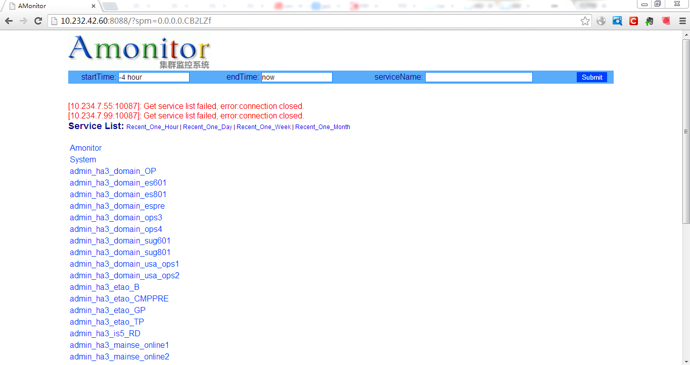
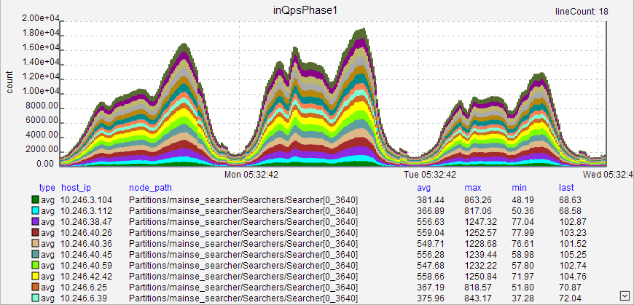
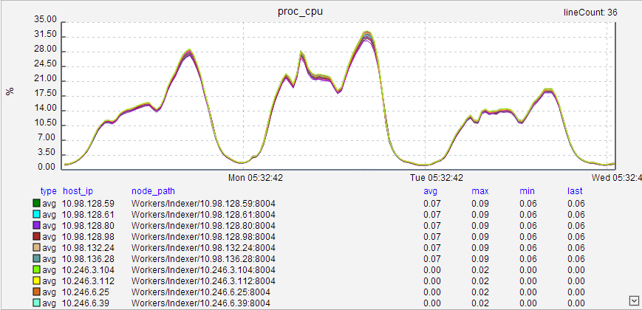
AMonitor
HA3
Aggregator
Amonitor
OpenSearch
Swift
To be more …

Slide 21
AMonitor
DFS
Server
Web
Agent
Agent
…
Agent
Client
Client
App
App
Host
Notes:
Amonitor对整个系统进行了重新的设计，简化了系统模块的设计，在稳定性，易用性，可扩展性，性能方面都进行了比较大的改进

Slide 22
AMonitor
系统稳定性
结构简单
数据恢复
易用性可维护性
设计开发专门的tools对系统进行操作（起，停，更新机器列表）
更多的日志和调试信息
编程接口（c++/python）
可扩展性
分布式的数据存储
Agent灵活删减
Web支持查询和聚合多server的数据

Slide 23
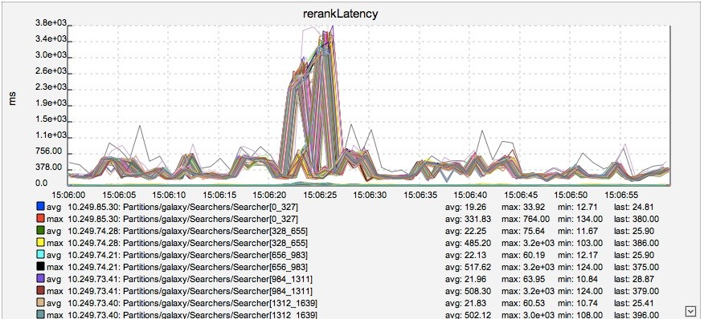
Amonitor
前端查询性能
1000个应用节点，30个metrics查询达到秒级
多级精度
捕捉更多的细节和奇异点
1s的精度
Max/Min指标
更友好的前端查询和展示
max
avg

